Slide 1
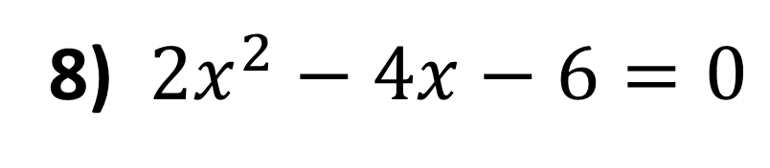
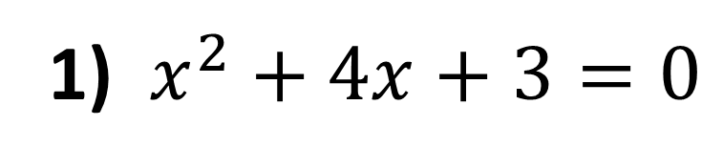
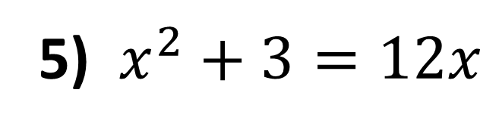
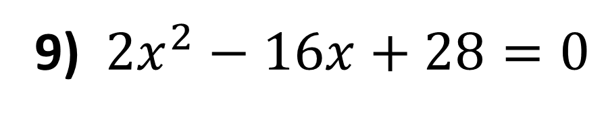
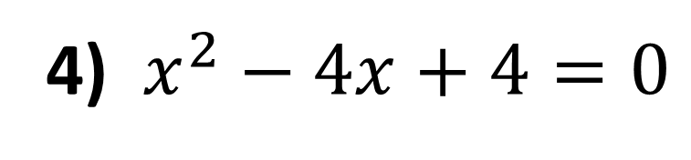
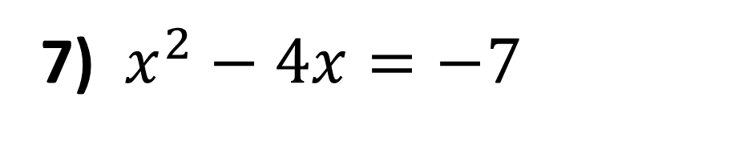
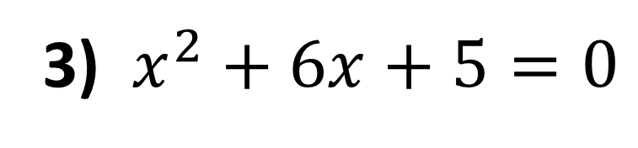
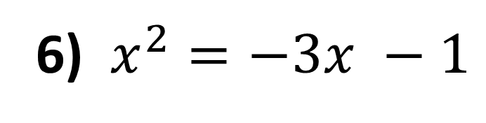
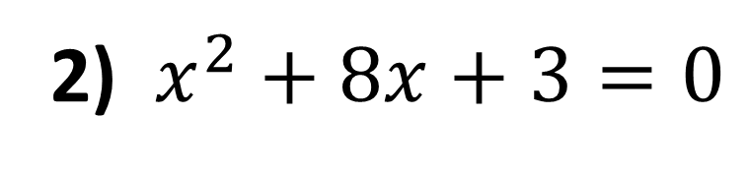
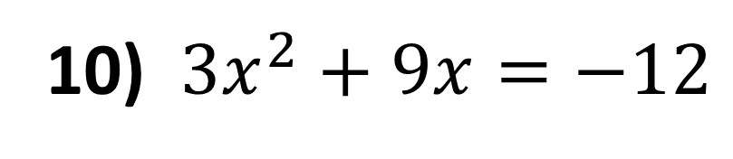
𝐂𝐨𝐦𝐩𝐥𝐞𝐭𝐞 𝐭𝐡𝐞 𝐬𝐪𝐮𝐚𝐫𝐞 𝐚𝐧𝐝 𝐬𝐨𝐥𝐯𝐞 𝐭𝐡𝐞 𝐞𝐪𝐮𝐚𝐭𝐢𝐨𝐧𝐬. 𝐄𝐱𝐜𝐚𝐭 𝐀𝐧𝐬𝐰𝐞𝐫s 𝐎𝐧𝐥𝐲
1) $x^{2}+4x+3=0$
6) $x^{2}=−3x −1$
2) $x^{2}+8x+3=0$
7) $x^{2}−4x=−7$
3) $x^{2}+6x+5=0$
8) ${2x}^{2}−4x−6=0$
4) $x^{2}−4x+4=0$
9) ${2x}^{2}−16x+28=0$
5) $x^{2}+3=12x$
10) ${3x}^{2}+9x=−12$

Slide 2
ANSWERS

Slide 3
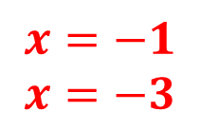


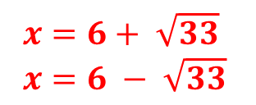


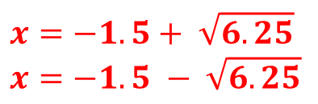
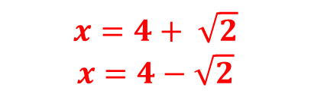


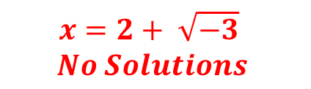


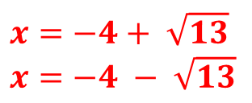
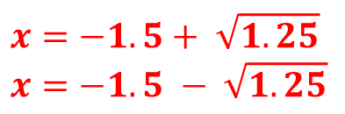




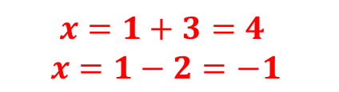

𝐂𝐨𝐦𝐩𝐥𝐞𝐭𝐞 𝐭𝐡𝐞 𝐬𝐪𝐮𝐚𝐫𝐞 𝐚𝐧𝐝 𝐬𝐨𝐥𝐯𝐞 𝐭𝐡𝐞 𝐞𝐪𝐮𝐚𝐭𝐢𝐨𝐧𝐬. 𝐄𝐱𝐜𝐚𝐭 𝐀𝐧𝐬𝐰𝐞𝐫s 𝐎𝐧𝐥𝐲
1) $x^{2}+4x+3=0$
6) $x^{2}=−3x −1$
$$x=−1$$
$$x=−3$$
$$x=−1.5+ \sqrt{1.25}$$
$$x=−1.5 − \sqrt{1.25}$$
$$({x+2)}^{2} −1=0$$
$$({x+1.5)}^{2} −1.25=0$$
2) $x^{2}+8x+3=0$
7) $x^{2}−4x=−7$
$$x=2+ \sqrt{−3}$$
$$No Solutions$$
$$({x+4)}^{2} −13=0$$
$$x=−4+ \sqrt{13}$$
$$x=−4 − \sqrt{13}$$
$$({x−2)}^{2}+3=0$$
3) $x^{2}+6x+5=0$
8) ${2x}^{2}−4x−6=0$
$$x=−2+4=2$$
$$2({x−1)}^{2}−8=0$$
$$x=1+3=4$$
$$x=1−2=−1$$
$$({x+3)}^{2} −4=0$$
$$x=−2−4=−6$$
4) $x^{2}−4x+4=0$
9) ${2x}^{2}−16x+28=0$
$$2({x−4)}^{2}−2=0$$
$$x=4+ \sqrt{2}$$
$$x=4−\sqrt{2}$$
$$({x−2)}^{2}=0$$
$$x=2$$
5) $x^{2}+3=12x$
10) ${3x}^{2}+9x=−12$
$$x=6+ \sqrt{33}$$
$$x=6 − \sqrt{33}$$
$$x=−1.5+ \sqrt{6.25}$$
$$x=−1.5 − \sqrt{6.25}$$
$$({x−6)}^{2} −33=0$$
$$3({x+1.5)}^{2} −18.25=0$$

